Slide 1
Сложные и нерешенные вопросы управления сердечно-сосудистыми рисками у пациентов пожилого и старческого возраста
Юлия Викторовна Котовская
ОСП Российский геронтологический научно-клинический центр
РНИМУ им. Н.И. Пирогова Минздрава России
Заместитель директора по научной работе

Slide 2
Сложные вопросы ведения сердечно-сосудистых заболеваний у пациентов старшего возраста
Артериальная гипертония: как лечить у сложных гериатрических пациентов?
Липидснижающая терапия для первичной и вторичной профилактики ССЗ?
Ацетилсалициловая кислота для первичной профилактики?
Лечение сердечной недостаточности?

Slide 3
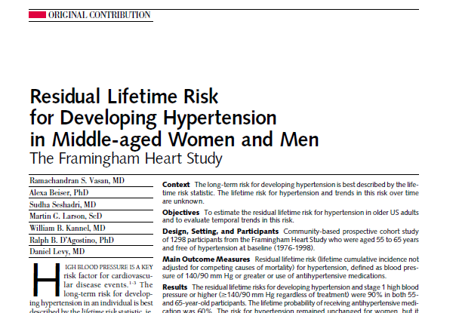
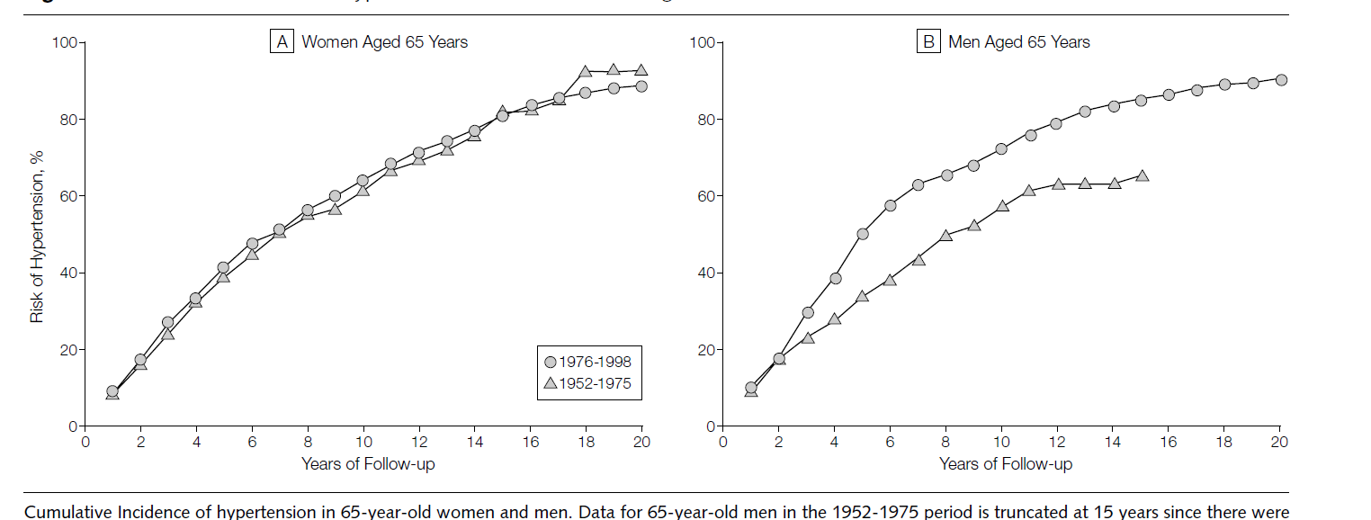
Возраст и риск развития АГ
В 65 лет резидуальный риск развития АГ в течение жизни составляет 90%, вероятность получения АГТ – 60%
Vasan RS, et al. JAMA. 2002;287(8):1003–1010

Slide 4






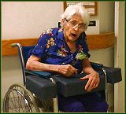
Тактика антигипертензивной терапии не может быть одинаковой
Оценивать биологический возраст
Надежные данные о безопасности препарата у очень пожилых пациентов

Slide 5
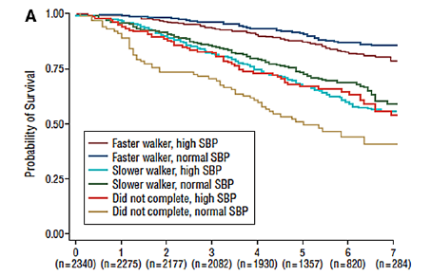
NHANES: старческая астения (скорость ходьбы) модифицирует взаимосвязь между АГ и исходами
2340 человек 65 лет и старше
Cкорость ходьбы на дистанции 6 м
7 лет наблюдения
Смертность САД >140 vs <140 мм рт.ст.
Высокая скорость ходьбы (>0,8 м/с)
ОР 1.35 (95% ДИ 1.03 -1.77)
Не смогли пройти 6 м
ОР 0.38 (95% ДИ 0.23, 0.62)
Длительность наблюдения
Низкое АД в определенных группах биологически старых людей может сопровождаться ухудшением исходов
Odden MC, et al Arch Intern Med. 2012;172:1162–1168
Notes:
Background—The association of hypertension and mortality is attenuated in elderly adults.
Walking speed, as a measure of frailty, may identify which elders are most at risk for the adverse
effects of hypertension. We hypothesized that elevated blood pressure (BP) would be associated
with a greater risk of mortality in faster, but not slower, walking older adults.
Methods—Participants included 2,340 persons ≥65 years in the National Health and Nutrition
Examination Survey, 1999–2000 and 2001–2002. Mortality data was linked to death certificates in
the National Death Index. Walking speed was measured over a 20-foot walk and classified as
faster (≥ 0.8 meters/second, n=1,307), slower (n=790), or incomplete (n=243). Potential
confounders included age, sex, race, survey year, lifestyle and physiologic variables, health
conditions, and antihypertensive medications.
Results—There were 589 deaths through December 31st, 2006. The association of BP and
mortality varied by walking speed. Among faster walkers, those with elevated systolic BP (≥140
mmHg) had a greater adjusted risk of mortality compared to those without (Hazard Ratio (HR):
1.35, 95% confidence interval (CI): 1.03, 1.77). Among slower walkers, neither elevated systolic
nor diastolic BP (≥90 mmHg) was associated with mortality. In participants who did not complete
the walk test, elevated BP was strongly and independently associated with a lower risk of death:
HR: 0.38, 95% CI: 0.23, 0.62 (systolic) and HR: 0.10, 95% CI: 0.01, 0.81 (diastolic).
Conclusions—Walking speed could be a simple measure to identify elderly adults who are most
at risk for adverse outcomes related to high BP.
Odden MC, Peralta CA, Haan MN, Covinsky KE. Rethinking the association of high blood pressure with mortality in elderly adults: the impact of frailty. Arch Intern Med. 2012;172:1162–1168.

Slide 6
Leiden 85-plus Study: Чем выше АД, тем лучше когнитивный и функциональный статус и меньше их утрата к 90 годам
N=507 85 лет, живущие дома, измерение АД дома в 85 лет, ежегодная оценка ADL и MMSE до 90 лет, наблюдение 3,2 года
Ежегодные изменения инвADL и MMSE после 85 лет
ИнвADL и MMSE в 85 лет
Для трендов p<0,01
Для трендов p <0,01 , p=0,03
баллы
Изменение по сравнению с уровнем в 85 лет
САД в 85 лет, мм рт.ст.
САД в 85 лет, мм рт.ст.
ADL - activity of daily living базовая активность в повседневной жизни, шкала инвалидизации Бартел: чем выше балл, тем хуже, прирост - ухудшение
MMSE - Mini-Mental State Examination. – когнитивный статус
Sebayan B et al J Am Geriatr Soc 60:2014–2019, 2012.
Notes:
OBJECTIVES: To evaluate the association between
various blood pressure (BP) measures at age 85 and future
decline in physical and cognitive function the oldest old.
DESIGN: Longitudinal study.
SETTING: The population-based Leiden 85-plus Study.
PARTICIPANTS: Five hundred seventy-two 85-year-old
community-dwelling individuals.
MEASUREMENTS: BP was measured at age 85 during
home visits. Activities of daily living (ADLs) and Mini-
Mental State Examination (MMSE) were assessed at age
85 and annually thereafter up to age 90. On average,
participants were followed for 3.2 years. Cross-sectional
and longitudinal analyses were performed using linear
regression models using systolic BP (SBP), diastolic BP
(DBP), mean arterial pressure (MAP), and pulse pressure
(PP) as the determinants. All analyses were adjusted for
sociodemographic and cardiovascular factors.
RESULTS: At age 85, higher SBP and PP were associated
with lower ADL disability scores (both P = .01). Similarly,
higher SBP, DBP, and MAP were associated with higher
MMSE scores (all P < .05). From age 85 onward, higher
SBP (P < .001), MAP (P = .01), and PP (P = .003) at age
85 were associated with lower annual increases in ADL
disability scores. Likewise, higher SBP (P = .03) and PP
(P = .008) at age 85 were associated with lower annual
declines in MMSE scores. Additional analyses showed that
the association between high BP and lower annual decline
in MMSE score was most pronounced in participants with
high ADL disability.
CONCLUSION: In the oldest old, higher SBP and PP are
associated with resilience to physical and cognitive decline,
especially in individuals with pre-existing physical
disability. J Am Geriatr Soc 60:2014–2019, 2012.
Key words: blood pressure; cognitive function; activities
of daily living; oldest old

Slide 7
Главная задача ведения пациентов пожилого и старческого возраста – максимально длительное сохранение функционального и когнитивного статуса и независимости от посторонней помощи
Дело не в том, долго ли мы живем, а в том - как.
Натан Бейли
английский философ

Slide 8
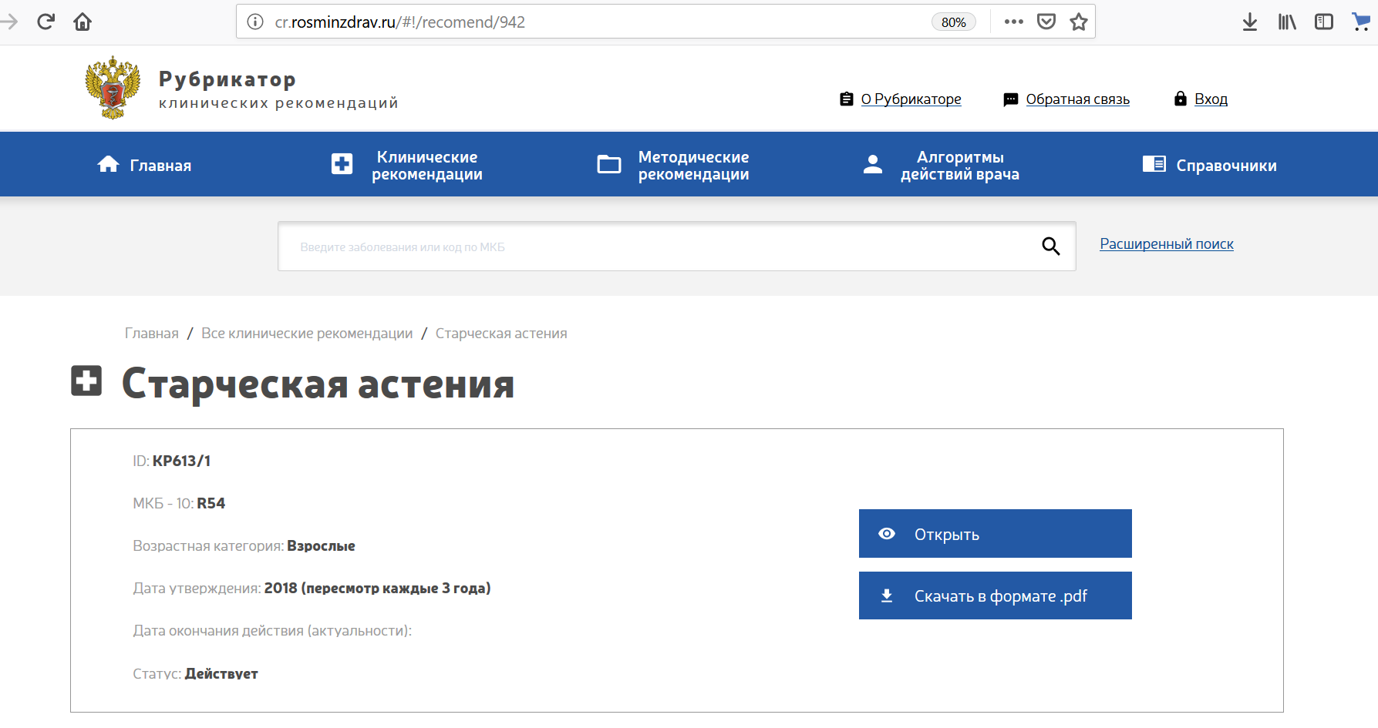
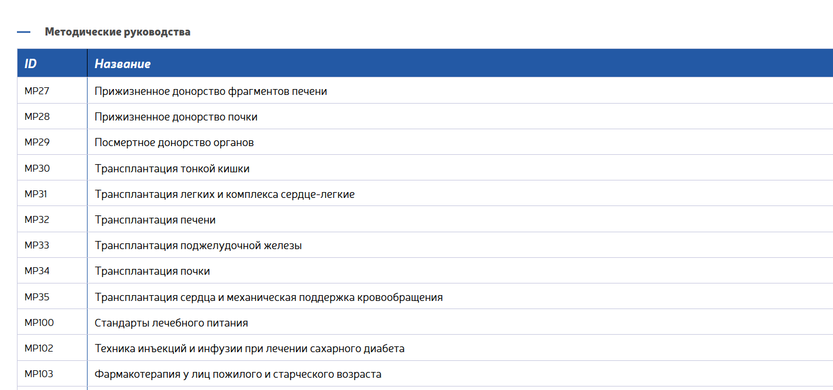

Slide 9
Скрининговый опросник «Возраст не помеха» для выявления синдрома старческой астении
№ | Вопросы | Ответ
1 | Похудели ли Вы на 5 кг и более за последние 6 месяцев? (Вес) | Да/Нет
2 | Испытываете ли Вы какие-либо ограничения в повседневной жизни из-за снижения ЗРения или Слуха? | Да/Нет
3 | Были ли у Вас в течение последнего года Травмы, связанные с падением, или падения без травм? | Да/Нет
4 | Чувствуете ли Вы себя подавленным, грустным или встревоженным на протяжении последних недель? (Настроение) | Да/Нет
5 | Есть ли у Вас проблемы с Памятью, пониманием, ориентацией или способностью планировать? | Да/Нет
6 | Страдаете ли Вы недержанием Мочи? | Да/Нет
7 | Испытываете ли Вы трудности в перемещении по дому или на улице? (Ходьба до 100 м/ подъем на 1 лестничный пролет) | Да/Нет
Каждый ответ «Да» = 1 балл
Ткачева О.Н., Рунихина Н.К., Остапенко В.С. и соавт. Успехи геронтологии 2017; 30 (2): 236-242
Notes:
пяти компонентов: 1) потеря веса (саркопения), 2) снижение силы кисти, доказанное динамометрией, 3) выраженная слабость и повышенная утомляемость, 4) снижение скорости передвижения, 5) значительное снижение физической активности.

Slide 10
Алгоритм диагностики старческой астении
Клинические рекомендации «Старческая астения» www.rgnkc.ru
Пациенты 60 лет и старше, обратившиеся за медицинской помощью
Скрининговый опросник «Возраст не помеха»
3-4 балла
5-7 баллов
1-2 балла
Направление в гериатрический кабинет
Нет СА
Медсестра выполняет
КБТФФ и/или динамометрию
тест Мини-Ког
Профилактика СА и коррекция выявленных ГС лечащим врачом
При необходимости консультации специалистов
Нет СА
КБТФФ
10-12 баллов
и
Мини-Ког >3
КБТФФ 8-9 баллов
и
Мини-Ког >3
КБТФФ <7 баллов
и/или
Мини-Ког <3
Преастения
Высоковероятная СА
КГО

Slide 11

Клиническая шкала старческой астении
Клинические рекомендации «Старческая астения» www.rgnkc.ru
Сохранное функционирование
Снижение функционирования/
сохраненная автономность*
Утрата автономности*
*на основании оценки базовой функциональной активности

Slide 12
Тактика ведения АГ у пациентов старшего возраста
Сохраненные функционирование и автономность
Снижение функционирования/
сохраненная автономность*
Утрата автономности*
Тактика как у молодых
Целевое САД 130-140 мм рт.ст.
Начало с монотерапиии
Осторожное повышение дозы АГП
Всегда оценивать ортостатическую гипотонию
Ревизия лекарственных назначений
Если решено назначить АГТ, целевое САД 140-150 мм рт.ст.
САД <130 мм рт.ст. и/или ОГ на фоне лечения рассмотреть уменьшение интенсивности АГТ
Коррекция других состояний/терапии
Детальная гериатрическая оценка для решения вопроса о тактике АГТ
Умеренное нарушение функционального статуса
Значительное нарушение функциональгого статуса
*на основании оценки базовой функциональной активности
Benetos A., Petrovich M..,Strandberg T. 2018 в печати

Slide 13
Лечение неосложненной АГ
Рассмотреть монотерапию у пациентов с
АГ1 степени низкого риска,
или у очень пожилых (>80 лет)
или пациентов со старческой астенией
1 таблетка
Начальная терапия
Двойная комбинация
иАПФ или БРА + АК или ТД
2018 ESC/ESH Guidelines for the management of arterial hypertension. Eur Heart J 2018. 39(33):3021-3104

Slide 14

Лечение неосложненной АГ
1 таблетка
Начальная терапия
Двойная комбинация
иАПФ или БРА + АК или ТД
Рассмотреть монотерапию у пациентов низкого риска, 1 степени АГ, или у очень пожилых (>80 лет) или «хрупких» пациентов,
1 таблетка
Шаг 2
Тройная комбинация
иАПФ или БРА + АК +
ТД
1 таблетка
Резистентная АГ
Добавить спиронолактон (25-50 мг 1 р/сут) или другой диуретик, альфа-блокатор или ББ
Рассмотреть возможность направления пациента к специалисту по АГ для дальнейшего обследования
2 таблетки
Шаг 3
Тройная комбинация + спиронолактон или другой препарат
Бета-блокаторы
Рассмотреть ББ на каждом этапе лечения при определенных показаниях для их использования: ХСН, стенокардия, перенесенный ИМ, ФП или беременность/планирование беременности
Ключевые компоненты представленного алгоритма
также подходят для пациентов с ПОМ, ЦВБ, СД
2018 ESC/ESH Guidelines for the management of arterial hypertension. Eur Heart J 2018. 39(33):3021-3104

Slide 15
Риск госпитализации при использовании разных ББ для лечения АГ
Ретроспективная когорта, 81,402 пациента с АГ без ССЗ на монотерапии небивололом, атенололом или метропрололом (по 27,134 в каждой подобранной по сопоставимости когорте), средний возраст 49 лет, наблюдение не менее 3 мес
Преимущество монотерапии небивололом vs монотерапия атенололом или метопрололом
Basile J et al Cardiol Ther. 2018 Sep 6. doi: 10.1007/s40119-018-0117-y.
Notes:
Cardiol Ther. 2018 Sep 6. doi: 10.1007/s40119-018-0117-y. [Epub ahead of print]
Risk of Hospitalization for Cardiovascular Events with β-Blockers in Hypertensive Patients: A Retrospective Cohort Study.
Basile J¹, Egan B², Punzi H³, Ali S⁴, Li Q⁵, Patel M⁴, Neutel J⁶.
Introduction: b-Blockers are a heterogenous
class of drugs that are no longer recommended
for initial antihypertension monotherapy due
to unfavorable long-term cardiovascular events
observed with non-vasodilatory b-blockers.
However, the comparative cardiovascular event
risk between the vasodilatory b1-selective
antagonist/b3 agonist nebivolol and non-vasodilatory
b1-blockers, atenolol and metoprolol,
is unknown.
Methods: Incident nebivolol, atenolol, or
metoprolol monotherapy users with hypertension
were identified using US claims data
(2007–2014). The first b-blocker claim on/after
1/1/2008 defined the index drug/date. Hypertensive
patients without pre-index cardiovascular
history were followed until index drug
discontinuation ([90 day supply gap), use of
other b-blockers, or end of continuous plan
enrollment. Patients were pair-wise propensity
score-matched using logistic regression, adjusted
for baseline demographics, Charlson
Comorbidity Index score, comorbid chronic
pulmonary disease, rheumatic disease, renal
disease, and diabetes, and use of other antihypertensive
drugs during baseline. Time to first
hospital claim for a cardiovascular event was
assessed via Cox proportional hazards regression,
adjusted for the variables above.
Results: Inclusion criteria were met by 81,402
patients (n = 27,134 in each matched treatment
cohort), with no between-cohort differences in
baseline characteristics, comorbid conditions,
or average follow-up duration. Atenolol and
metoprolol cohorts had greater risk of hospitalization
for a composite event (myocardialnfarction, angina, congestive heart failure,
stroke) than nebivolol users (adjusted hazard
ratios [95% confidence interval] atenolol: 1.68
[1.29, 2.17]; metoprolol: 2.05 [1.59, 2.63];
P\0.001, both). Risks of most individual cardiovascular
events were also lower with nebivolol,
including myocardial infarction and
angina versus atenolol, and myocardial infarction,
congestive heart failure, and angina versus
metoprolol (P\0.05, all).
Conclusions: Nebivolol was associated with
significantly lower risk of hospitalization due to
composite cardiovascular events than atenolol
or metoprolol in this large retrospective cohort
study of monotherapy with three different b1-
selective blockers in hypertensive patients.

Slide 16
Выбор препарата для лечения АГ у пациентов старшего возраста
Могут быть использованы все основные классы АГ
Преимущество дгпАК и ТД при ИСАГ
Опыт применения и доказанная безопасность у пациентов старших возрастных групп
Отсутствие ортостатической гипотонии
Надежная защита органов-мишеней
Благоприятный метаболический профиль (электролиты, мочевая кислота……)

Slide 17

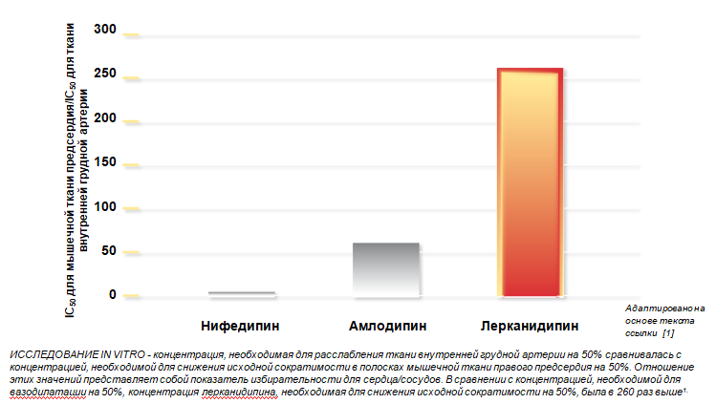
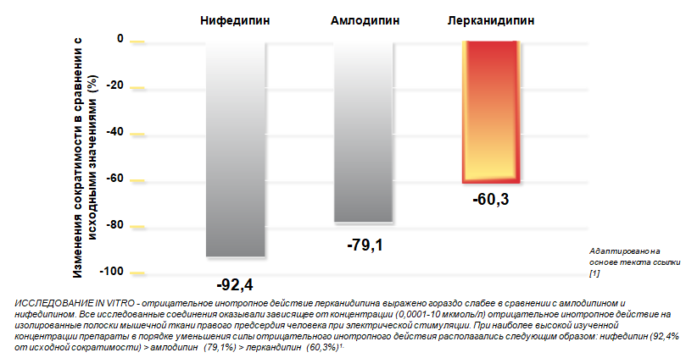
Гетерогенность дигидропидиновых АК
Отрицательное инотропное действие
Вазоселективность
1. Brixius K. et al., Clinical and Experimental Pharmacology and Physiology 2005; 32: 708-713

Slide 18
Лерканидипин не вызывает ортостатическую гипотонию у пациентов пожилого возраста с ИСАГ¹
Сидя
Стоя
0
-5
-10
-15
-20
-25
-30
САД
ДАД
САД
ДАД
Плацебо
Лерканидипин
Изменения АД (мм рт. ст.)
1. Leonetti G. et al., J Molec Cell Cardiol 1998; 30, abstract 254
ЛЕРКАНИДИПИН Безопасность и переносимость
Notes:
Лерканидипин сравнивался с плацебо у 227 пожилых пациентов. У 144 из них была систоло-диастолическая артериальная гипертензия, а у 83 - изолированная систолическая артериальная гипертензия. Важный фактор переносимости лекарственного препарата, особенно у пожилых людей, - это отсутствие ортостатической артериальной гипотензии.
Также этот элемент безопасности, который был в полной мере показан клинически у пациентов, получающих лерканидипин, можно объяснить тем фактом, что активность препарата развивется постепенно.
Leonetti G. et al.: Lercanidipine: a long acting calcium antagonist. Results from clinical trials in elderly hypertensive patients: J Molec Cell Cardiol 1998; 30, abstract 254

Slide 19
Ортостатическая гипотония и риск деменции
Все деменции
Мета-анализ 5 проспективных когортных исследований, n=43 452, длительность наблюдения 6-28 лет
Болезнь Альцгеймера
+22%
Сосудистая деменция
+18%
Min M et al. Int J Geriatr Psychiatry. 2018;1–7.
+40%

Slide 20
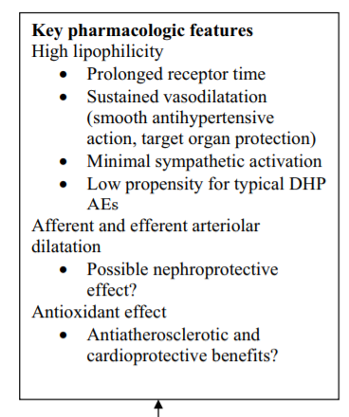
Лерканидипин: фармакологические свойства
Высокая липофильность
Продленное взаимодействие с рецептором
Стойкая вазодилатация (гладкое антигипертензивное
действие, защита органов-мишеней)
Минимальное отрицательное инотропное действие
Минимальная симпатическая активация
Меньшая частота НЯ, типичных для дгпПАК
Дилатация афферентной и эфферентной артериол
Нефропротективный эффект
Антиоксидантный эффект
Антиатеросклеротический/ кардиопротективный эффект
Borghi, et al. Vascular Health and Risk Management 2005:1(3) 173–182

Slide 21
Сложные вопросы ведения сердечно-сосудистых заболеваний у пациентов старшего возраста
Артериальная гипертония: как лечить у сложных гериатрических пациентов?
Липидснижающая терапия для первичной и вторичной профилактики ССЗ?
Ацетилсалициловая кислота для первичной профилактики?
Лечение сердечной недостаточности?

Slide 22
«Предотвращенное ССЗ» и дальнейший прием статина
Продолжить статин для 2⁰профилактики
Пациент А
ССЗ
СС риск
Статин не назначен для 1⁰профилактики
Оба пациента А и В
Мужчина
65 лет
Белый
ОХС 130 мг/дл
ХС-ЛВП 50 мг/дл
Без СД
Не курит
Состоялось ССЗ. Статин для 2⁰профилактики
Пациент А
Возраст
Продолжить статин для 2⁰профилактики
Пациент В
СС риск
Предотвращенное ССЗ
Статин назначен для 1⁰профилактики
10-летний риск АССЗ 8,5%
Рассмотреть прекращение статина для 1⁰ профилактики?
Теоретически успешно предотвращенное ССЗ
Пациент В
Возраст
Рассмотреть прекращение статина для 1⁰ профилактики?
Hawley CE et al Drugs Aging. 2019 May 3. doi: 10.1007/s40266-019-00673-w
Notes:
Fig. 1 An illustration of how to weigh a “successfully prevented
event”, showing two patients with identical cardiovascular risk profiles
and their diverging trajectories based on guideline recommendations
for statin therapy [8, 14–19]. TC triglycerides, HDL highdensity
lipoprotein, SBP systolic blood pressure, HTN hypertension,
ASCVD atherosclerotic cardiovascular disease, OM diabetes, CV
cardiovascular, 1° primary, 2° Secondary, CVD cardiovascular disease,
CCS Canadian Cardiovascular Society, NICE-UK The National
Institute for Health and Care Excellence United Kingdom, USPSTF
United States Preventative Services Task Force, AHA/ACC American
Heart Association/American Cardiology Association, ESC/EAS
European Society of Cardiology/European Atherosclerosis Society,
VA/DoD Veterans Affairs/Department of Defense. aIf 10-year risk calculated
using the Pooled Cohort Equation. bRoyalty-free image titled
“person” by Vaibhav Radhakrishnan from the Noun Project. cRecommend
for patient A as per CCS, NICE-UK, and USPSTF. dRecommend
for patient Bas per ACC/AHA, AHA/ACC, ESC/EAS and VA/
DoD. eRecommend for patient Bas er ACC/AHA, AHA/ACC, CCS,
ESC/EAS, NICE-UK, and USPSTF (all guidelines except VA/DoD)

Slide 23
Проблемы липидснижающей терапии с целью первичной профилактики у пациентов 75+
Нет единства рекомендаций по назначению статинов с целью первичной профилактики практически здоровым пациентам 75+
Шкалы оценки СС риска плохо валидированы для старших возрастных групп
Изменение силы и направления взаимосвязи между ХС и риском смерти с возрастом, уменьшение снижения ХС
Пациенты 75+ мало представлены в РКИ по первичной профилактике
Необходимы другие подходы к стратификации по риску

Slide 24
Различия современных рекомендаций по назначению статинов для первичной профилактики в зависимости от возраста
Отрезные точки возраста в клинических рекомендациях
Рекомендации
<64 года
65 лет
75 лет
85 лет
Hawley CE et al Drugs Aging. 2019 May 3. doi: 10.1007/s40266-019-00673-w

Slide 25
Эффективность и безопасность статинов у пациентов старшего возраста: мета-анализ индивидуальных данных 28 рандомизированных контролируемых исследований
28 РКИ
N=186 854
6 подгрупп: <55 лет, 56–60 лет, 61–65 лет, 66–70 лет, 71–75 лет, >75 лет (8%)
Конечные точки: коронарные события, инсульты, коронарная реваскуляризация, общая смертность, рак
Характеристика включенных пациентов
 | <75 лет | > 75 лет
Анамнез сосудистого заболевания | 56% | 55%
Анамнез ИМ | 35% | 29%
Симптомная ИБС | 36% | 31%
Сахарный диабет | 19% | 17%
Notes:
Efficacy and safety of statin therapy in older people:
a meta-analysis of individual participant data from
28 randomised controlled trials
Cholesterol Treatment Trialists’ Collaboration*
Summary
Background Statin therapy has been shown to reduce major vascular events and vascular mortality in a wide range of
individuals, but there is uncertainty about its efficacy and safety among older people. We undertook a meta-analysis
of data from all large statin trials to compare the effects of statin therapy at different ages.
Methods In this meta-analysis, randomised trials of statin therapy were eligible if they aimed to recruit at least
1000 participants with a scheduled treatment duration of at least 2 years. We analysed individual participant data
from 22 trials (n=134 537) and detailed summary data from one trial (n=12 705) of statin therapy versus control,
plus individual participant data from five trials of more intensive versus less intensive statin therapy (n=39 612).
We subdivided participants into six age groups (55 years or younger, 56–60 years, 61–65 years, 66–70 years,
71–75 years, and older than 75 years). We estimated effects on major vascular events (ie, major coronary events,
strokes, and coronary revascularisations), cause-specific mortality, and cancer incidence as the rate ratio (RR)
per 1·0 mmol/L reduction in LDL cholesterol. We compared proportional risk reductions in different age
subgroups by use of standard χ² tests for heterogeneity when there were two groups, or trend when there were
more than two groups.
Findings 14 483 (8%) of 186 854 participants in the 28 trials were older than 75 years at randomisation, and the
median follow-up duration was 4·9 years. Overall, statin therapy or a more intensive statin regimen produced a
21% (RR 0·79, 95% CI 0·77–0·81) proportional reduction in major vascular events per 1·0 mmol/L reduction in
LDL cholesterol. We observed a significant reduction in major vascular events in all age groups. Although
proportional reductions in major vascular events diminished slightly with age, this trend was not statistically
significant (ptrend=0·06). Overall, statin or more intensive therapy yielded a 24% (RR 0·76, 95% CI 0·73–0·79)
proportional reduction in major coronary events per 1·0 mmol/L reduction in LDL cholesterol, and with increasing
age, we observed a trend towards smaller proportional risk reductions in major coronary events (ptrend=0·009). We
observed a 25% (RR 0·75, 95% CI 0·73–0·78) proportional reduction in the risk of coronary revascularisation
procedures with statin therapy or a more intensive statin regimen per 1·0 mmol/L lower LDL cholesterol, which
did not differ significantly across age groups (ptrend=0·6). Similarly, the proportional reductions in stroke of any
type (RR 0·84, 95% CI 0·80–0·89) did not differ significantly across age groups (ptrend=0·7). After exclusion of
four trials which enrolled only patients with heart failure or undergoing renal dialysis (among whom statin therapy
has not been shown to be effective), the trend to smaller proportional risk reductions with increasing age persisted
for major coronary events (ptrend=0·01), and remained non-significant for major vascular events (ptrend=0·3).
The proportional reduction in major vascular events was similar, irrespective of age, among patients with
pre-existing vascular disease (ptrend=0·2), but appeared smaller among older than among younger individuals
not known to have vascular disease (ptrend=0·05). We found a 12% (RR 0·88, 95% CI 0·85–0·91) proportional
reduction in vascular mortality per 1·0 mmol/L reduction in LDL cholesterol, with a trend towards smaller
proportional reductions with older age (ptrend=0·004), but this trend did not persist after exclusion of the heart
failure or dialysis trials (ptrend=0·2). Statin therapy had no effect at any age on non-vascular mortality, cancer death,
or cancer incidence.
Interpretation Statin therapy produces significant reductions in major vascular events irrespective of age, but there is
less direct evidence of benefit among patients older than 75 years who do not already have evidence of occlusive
vascular disease. This limitation is now being addressed by further trials.

Slide 26
Снижение риска основных коронарных событий у пациентов всех возрастов
Статистически значимая тенденция к уменьшению эффекта по мере нарастания возраста
Без повышения риска рака или общей смертности во всех возрастных группах
Cholesterol Treatment Trialists’ Collaboration Lancet 2019; 393: 407–15
Notes:
Evidence before this study
Before this meta-analysis, the evidence available from
randomised trials on the effects of statin therapy in older
people had been summarised only in meta-analyses of
aggregated data from published reports. We searched
MEDLINE, Embase, and PubMed for English-language
publications published between Jan 1, 1996, and
Dec 31, 2017, using the search terms “statins OR HMG CoA
Reductase Inhibitors” and “Elderly OR Aged”, and found
14 meta-analyses with conflicting assessments of efficacy
among older people (generally defined as >65 years). Because
of a lack of access to the individual participant data, none of
these previous meta-analyses were able to examine the
effects of statins within particular older age groups
(eg, >75 years) in primary and secondary prevention.
We previously reported meta-analyses of the effects of
statins by age, but these analyses were restricted in scope
and some large randomised trials that included older
individuals have been reported since they were published.
Added value of this study
We analysed individual participant data from 27 randomised
controlled trials (n=174 149) and detailed summary data from
one trial (n=12 705). During 4・9 years of follow-up, major
vascular events were significantly reduced by statin therapy
among all age groups by about a fifth per 1・0 mmol/L LDL
cholesterol reduction, including among the 14 483 participants
who were older than 75 years at randomisation. Older age
groups were disproportionately represented in heart failure
and dialysis trials (which did not show an overall benefit with
statin therapy), and exclusion of those trials weakened an
apparent trend with increasing age towards smaller relative
risk reductions in vascular event and mortality outcomes. We
found significant reductions in major coronary events in all age
groups (including those older than 75 years at randomisation),
but the trend towards smaller relative reductions with
increasing age persisted, even after excluding heart failure and
dialysis trials. However, as the absolute risk of these events was
higher in older people, the absolute benefits were similar to, if
not greater than, those at younger ages. We observed
significant efficacy regardless of age among participants with
previous vascular disease, whereas there was a weak trend
towards smaller relative risk reductions with increasing age in
the primary prevention setting (although there were too few
such older participants for reliable assessment in that group
alone). Despite previous concerns, we found no adverse effects
on cancer or non-vascular mortality in any age group.
Implications of all the available evidence
Statins reduced vascular events irrespective of age, including in
people older than 75 years. In the primary prevention setting,
among people older than 75 years, there is less evidence of the
effects of statin therapy. Ongoing trials are investigating this
group directly.

Slide 27
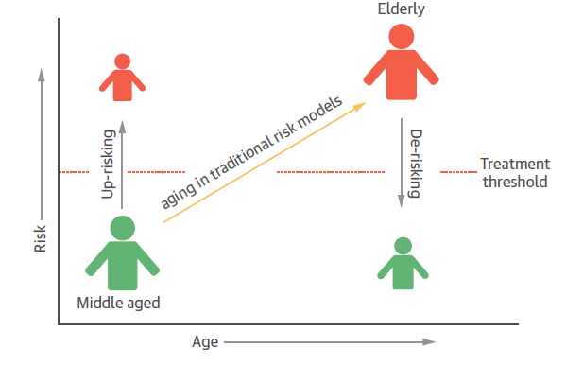
Средний возраст
Выделение групп высокого риска для назначения статина
Пожилой возраст
По существующим шкалам решение о назначении статина м.б. принято на основании высокого риска в виду единственного немодифицируемого ФР – возраста
Не существует скринингового инструмента, который позволил бы определять риск «помимо возраста» у пациентов старшего возраста
Необходима разработка новых калькуляторов риска, позволяющих оценивать «успешность» старения
Пожилые
Cтарение
Порог для лечения
Риск
Средний возраст
Возраст
Выделение групп низкого риска для неназначения статина
???
Mortensen, M.B. et al. J Am Coll Cardiol. 2018;71(1):85–94.
Notes:
Age is the most important determinant of predicted risk of ASCVD using traditional risk
models. Thus, because of increasing age alone, most elderly individuals >65 years of age
will eventually exceed the risk-based treatment thresholds for statin therapy by most
guidelines. Given the increasing elderly population and the associated concern about
overtreatment with statins, the challenge in elderly individuals is therefore to identify
those who are at truly low risk for ASCVD despite a high predicted risk with traditional
risk models.
However, the appropriateness of treating all elderly
needs reconsideration. Thus, accurate identification
of elderly individuals at truly low risk is gaining
increasing interest. This situation is the opposite in
younger individuals, where the challenge is to identify
novel biomarkers that can help “up-risking” those
who do not qualify for statins but are at truly high risk
for a future ASCVD event. A promising approach to
personalize treatment in elderly people is “derisking”
by use of negative risk markers (i.e., absence of coronary
artery calcification) to identify those at so low
risk that statin therapy may safely be withheld
(Figure 5) (52,53). In the BioImage study of elderly
individuals, for example, absence of coronary artery
calcification was prevalent (z1 of 3) and associated
with exceptionally low ASCVD event rates (53).
Derisking is not considered in current guidelines but
deserves to be discussed when the guidelines are
updated.

Slide 28
Средний возраст
Выделение групп высокого риска для назначения статина
Пожилой возраст
Назначение статина после 75 лет:
Успеет ли пациент получить пользу?
Как влияет статин на:
  Физическое функционирование
  Когнитивные функции, особенно при наличии их снижения
  Течение старческой астении и других ГС
Вопросы безопасности
  мышечные НЯ
  транзиторные проблемы с памятью
  Лекарственные взаимодействия (полипрагмазия)
…………………….
Гериатрический up-risking
Пожилые
Cтарение
Порог для лечения
Риск
Средний возраст
Возраст
Выделение групп низкого риска для неназначения статина
???
Notes:
Age is the most important determinant of predicted risk of ASCVD using traditional risk
models. Thus, because of increasing age alone, most elderly individuals >65 years of age
will eventually exceed the risk-based treatment thresholds for statin therapy by most
guidelines. Given the increasing elderly population and the associated concern about
overtreatment with statins, the challenge in elderly individuals is therefore to identify
those who are at truly low risk for ASCVD despite a high predicted risk with traditional
risk models.
However, the appropriateness of treating all elderly
needs reconsideration. Thus, accurate identification
of elderly individuals at truly low risk is gaining
increasing interest. This situation is the opposite in
younger individuals, where the challenge is to identify
novel biomarkers that can help “up-risking” those
who do not qualify for statins but are at truly high risk
for a future ASCVD event. A promising approach to
personalize treatment in elderly people is “derisking”
by use of negative risk markers (i.e., absence of coronary
artery calcification) to identify those at so low
risk that statin therapy may safely be withheld
(Figure 5) (52,53). In the BioImage study of elderly
individuals, for example, absence of coronary artery
calcification was prevalent (z1 of 3) and associated
with exceptionally low ASCVD event rates (53).
Derisking is not considered in current guidelines but
deserves to be discussed when the guidelines are
updated.

Slide 29


STAREE
(STAtins for Reducing Events in the Elderly)
Первое в мире двойное-слепое плацебо-контролируемое исследование влияния статинов на здоровое старение у лиц >70 лет
Гипотеза: лечение статином (аторвастатин 40 мг) по сравнению с плацебо не приведет к увеличению периода независимой жизни у здоровых пожилых людей 70 лет и старше
Две первичные комбинированные конечные точки
  1) Общая смертность, деменция, зависимость от посторонней помощи
  2) ИМ, инсульт, ССЗ
5 лет наблюдения
Окончание ожидается в 2020 году
Zoungas S, et al Curr Opin Cardiol 2014;29:372–80
http://www.staree.org.au/.

Slide 30
«5 мантр гериатра»
Мобильность
Когнитивные функции
Лекарства
Мультиморбидность
Предпочтения/ценности пациента
Mortensen, M.B. et al. J Am Coll Cardiol. 2018;71(1):85–94.
Notes:
Age is the most important determinant of predicted risk of ASCVD using traditional risk
models. Thus, because of increasing age alone, most elderly individuals >65 years of age
will eventually exceed the risk-based treatment thresholds for statin therapy by most
guidelines. Given the increasing elderly population and the associated concern about
overtreatment with statins, the challenge in elderly individuals is therefore to identify
those who are at truly low risk for ASCVD despite a high predicted risk with traditional
risk models.
However, the appropriateness of treating all elderly
needs reconsideration. Thus, accurate identification
of elderly individuals at truly low risk is gaining
increasing interest. This situation is the opposite in
younger individuals, where the challenge is to identify
novel biomarkers that can help “up-risking” those
who do not qualify for statins but are at truly high risk
for a future ASCVD event. A promising approach to
personalize treatment in elderly people is “derisking”
by use of negative risk markers (i.e., absence of coronary
artery calcification) to identify those at so low
risk that statin therapy may safely be withheld
(Figure 5) (52,53). In the BioImage study of elderly
individuals, for example, absence of coronary artery
calcification was prevalent (z1 of 3) and associated
with exceptionally low ASCVD event rates (53).
Derisking is not considered in current guidelines but
deserves to be discussed when the guidelines are
updated.

Slide 31
Определите ожидаемую продолжительность жизни (ОПЖ) пациента
ОПЖ больше времени для получения пользы от первичной профилактики статином (2-5 лет)?
НЕТ
ДА
Рассмотреть депрескрайбинг статина. Не возобновлять статин
ДА
Специфические состояния, влияющие на ОПЖ:
деменция? проживание в доме престарелых? заболевание в терминальной стадии (ХПН, СН, рак, СА)?
НЕТ
ДА
Функциональный статус:
Не может выполнять ежедневную активность?
Испытывает НЯ статинов?
НЕТ
Приоритеты пациента
Физическое функционирование
Упрощение лекарственного режима
Жить как можно дольше
Обсудить дополнительные предпочтения, связанные с возможными ССЗ.
Пациент обеспокоен больше риском:
Возможных мышечных НЯ статинов (миалгия, ведущая к снижению мобильности):
Возможной инвалидностью в связи с ССЗ
(утрата речи и глотания вследствие инсульта, СН вследствие ИМ и связанные с ней частые госпитализации)
Продолжить статин
Hawley CE et al Drugs Aging. 2019 May 3. doi: 10.1007/s40266-019-00673-w

Slide 32
Калькуляторы прогноза смерти для пациентов пожилого возраста
Учитывается пол, возраст, анамнез курения, употребления алкоголя, рака, ИМТ, СН, СД, базовая и инструментальная функциональная активность, когнитивный статус, самооценка пациента состояния своего здоровья, мнение врача
Для проживающих дома – 10 шкал
  Риск смерти в течение 15 мес, 1, 2, 3 , 4, 5, 10 и 14 лет
  Средняя ожидаемая продолжительность жизни
Для проживающих в домах престарелых – 4 шкалы
  Риск смерти в течение 6 мес для пациентов без и с тяжелой деменцией
  Риск смерти в течение 1 года для вновь поступивших или длительно находящихся пациентов
Госпитализированные пациенты – 8 шкал
  Риск смерти в течение 1 года после выписки
  Риск смерти в течение 1 года при поступлении
  Риск смерти в течение 2 лет
Амбулаторные пациенты с далеко зашедшим раком – 1 шкала
  Шкала оказания паллиативной помощи

Slide 33
Примеры принятия клинических решений в зависимости от прогноза жизни
ОПЖ | Клиническое решение
Краткосрочный прогноз (менее 2 лет)
< 6 мес | Рассмотреть отмену статина
< 6 мес | Рассмотреть помещение в хоспис
1-2 года | Рассмотреть нехирургическое лечение аневризмы брюшного отдела аорты
Среднесрочный прогноз (2-3 года)
2-3 года | Маловероятно снижение риска макрососудистых осложнений при контроле АД/ липидов при СД
2-3 года | Маловероятно улучшение сердечно-сосудистого прогнроза при контроль АД <140/90 мм рт.ст.
Долгосрочный прогноз (более 3 лет)
<7 лет | Рассмотреть прекращение скрининга колоректального рака
<5 лет | Рассмотреть прекращение скрининга рака груди
<5 лет | Ограниченная польза контроля HbA1c <8%
<8 лет | Жесткий контроль гликемии при СД не снижает риск микрососудистых осложнений
<10 лет | Рассмотреть прекращение скрининга рака простаты
JAMA. 2012 ; 307(2): 182–192
Notes:
Prognostic Indices for Older Adults: A Systematic Review
Lindsey C. Yourman, MD1, Sei J. Lee, MD, MAS1,2, Mara A. Schonberg, MD, MPH3, Eric W.
Widera1,2, and Alexander K. Smith, MD, MS, MPH1,2
1University of California, San Francisco, Department of Medicine, Division of Geriatrics, San
Francisco, CA
2San Francisco Veterans Affairs Medical Center, San Francisco, CA
3Beth Israel Deaconess Medical Center, Department of Medicine, Division of General Medicine
and Primary Care, Boston, MA
Abstract
Context—To better target services to those who may benefit, many guidelines recommend
incorporating life expectancy into clinical decisions.
Objectives—We conducted a systematic review to help physicians assess the quality and
limitations of prognostic indices for mortality in older adults.
Data Sources—We searched MEDLINE, EMBASE, Cochrane, and Google Scholar through
November 2011.
Study Selection—We included indices if they were validated and predicted absolute risk of
mortality in patients whose average age was ≥ 60. We excluded indices that estimated ICU,
disease-specific, or in-hospital mortality.
Data Extraction—For each prognostic index, we extracted data on clinical setting, potential for
bias, generalizability, and accuracy.
Results—We reviewed 21,593 titles to identify 16 indices that predict risk of mortality from 6-
months to 5 years for older adults in a variety of clinical settings: the community (six indices), the
nursing home (two indices), and the hospital (eight indices). At least 1 measure of transportability
was tested for all but 3 indices. By our measures, no study was free from potential bias. While 13
indices had c-statistics ≥ 0.70, none of the indices had c-statistics ≥ 0.90. Only two indices were
independently validated by investigators who were not involved in the index’s development.
Conclusion—We identified several indices for predicting overall mortality in different patient
groups; future studies need to independently test their accuracy in heterogeneous populations and
their ability to improve clinical outcomes before

Slide 34
Сложные вопросы ведения сердечно-сосудистых заболеваний у пациентов старшего возраста
Артериальная гипертония: как лечить у сложных гериатрических пациентов?
Липидснижающая терапия для первичной и вторичной профилактики ССЗ?
Ацетилсалициловая кислота для первичной профилактики?
Лечение сердечной недостаточности?

Slide 35
N=19,114
70* лет и старше без ССЗ, деменции или зависимости от помощи окружающих
Аспирин, покрытый оболочкой, 100 мг или плацебо
Первичная КТ: смерть, деменция, физическая зависимость от помощи посторонних лиц
Вторичная КТ: крупное кровотечение или ССЗ (смертельная ИБС, несмертиельный ИМ, смертельный. или несмертельный инсульт, госпитализация в связи с СН
+38%
Кумулятивная частота ССЗ
Кумулятивная частота крупных кровотечений
N Engl J Med. 2018 Oct 18;379(16):1509-1518
Notes:
BACKGROUND
Aspirin is a well-established therapy for the secondary prevention of cardiovascular
events. However, its role in the primary prevention of cardiovascular disease is
unclear, especially in older persons, who have an increased risk.
METHODS
From 2010 through 2014, we enrolled community-dwelling men and women in
Australia and the United States who were 70 years of age or older (or ≥65 years of
age among blacks and Hispanics in the United States) and did not have cardiovascular
disease, dementia, or disability. Participants were randomly assigned to receive
100 mg of enteric-coated aspirin or placebo. The primary end point was a
composite of death, dementia, or persistent physical disability; results for this end
point are reported in another article in the Journal. Secondary end points included
major hemorrhage and cardiovascular disease (defined as fatal coronary heart
disease, nonfatal myocardial infarction, fatal or nonfatal stroke, or hospitalization
for heart failure).
RESULTS
Of the 19,114 persons who were enrolled in the trial, 9525 were assigned to receive
aspirin and 9589 to receive placebo. After a median of 4.7 years of follow-up, the
rate of cardiovascular disease was 10.7 events per 1000 person-years in the aspirin
group and 11.3 events per 1000 person-years in the placebo group (hazard ratio,
0.95; 95% confidence interval [CI], 0.83 to 1.08). The rate of major hemorrhage
was 8.6 events per 1000 person-years and 6.2 events per 1000 person-years, respectively
(hazard ratio, 1.38; 95% CI, 1.18 to 1.62; P<0.001).
CONCLUSIONS
The use of low-dose aspirin as a primary prevention strategy in older adults resulted
in a significantly higher risk of major hemorrhage and did not result in a
significantly lower risk of cardiovascular disease than placebo. (Funded by the
National Institute on Aging and others; ASPREE ClinicalTrials.gov number,
NCT01038583.)

Slide 36
Общая смертность
+4%
Деменция
Физическая зависимость от посторонней помощи
Кумулятивная частота первичной КТ
N Engl J Med 2018 Oct 18;379(16):1499-150
Notes:
N Engl J Med. 2018 Oct 18;379(16):1499-1508. doi: 10.1056/NEJMoa1800722. Epub 2018 Sep 16.
Effect of Aspirin on Disability-free Survival in the Healthy Elderly.
McNeil JJ, Woods RL, Nelson MR, Reid CM, Kirpach B, Wolfe R, Storey E, Shah RC, Lockery JE, Tonkin AM, Newman AB, Williamson JD, Margolis KL, Ernst ME, Abhayaratna WP, Stocks N, Fitzgerald SM, Orchard SG, Trevaks RE, Beilin LJ, Donnan GA, Gibbs P, Johnston CI, Ryan J, Radziszewska B, Grimm R, Murray AM; ASPREE Investigator Group.
Collaborators (2137)
Abstract
BACKGROUND:
Information on the use of aspirin to increase healthy independent life span in older persons is limited. Whether 5 years of daily low-dose aspirin therapy would extend disability-free life in healthy seniors is unclear.
METHODS:
From 2010 through 2014, we enrolled community-dwelling persons in Australia and the United States who were 70 years of age or older (or ≥65 years of age among blacks and Hispanics in the United States) and did not have cardiovascular disease, dementia, or physical disability. Participants were randomly assigned to receive 100 mg per day of enteric-coated aspirin or placebo orally. The primary end point was a composite of death, dementia, or persistent physical disability. Secondary end points reported in this article included the individual components of the primary end point and major hemorrhage.
RESULTS:
A total of 19,114 persons with a median age of 74 years were enrolled, of whom 9525 were randomly assigned to receive aspirin and 9589 to receive placebo. A total of 56.4% of the participants were women, 8.7% were nonwhite, and 11.0% reported previous regular aspirin use. The trial was terminated at a median of 4.7 years of follow-up after a determination was made that there would be no benefit with continued aspirin use with regard to the primary end point. The rate of the composite of death, dementia, or persistent physical disability was 21.5 events per 1000 person-years in the aspirin group and 21.2 per 1000 person-years in the placebo group (hazard ratio, 1.01; 95% confidence interval [CI], 0.92 to 1.11; P=0.79). The rate of adherence to the assigned intervention was 62.1% in the aspirin group and 64.1% in the placebo group in the final year of trial participation. Differences between the aspirin group and the placebo group were not substantial with regard to the secondary individual end points of death from any cause (12.7 events per 1000 person-years in the aspirin group and 11.1 events per 1000 person-years in the placebo group), dementia, or persistent physical disability. The rate of major hemorrhage was higher in the aspirin group than in the placebo group (3.8% vs. 2.8%; hazard ratio, 1.38; 95% CI, 1.18 to 1.62; P<0.001).
CONCLUSIONS:
Aspirin use in healthy elderly persons did not prolong disability-free survival over a period of 5 years but led to a higher rate of major hemorrhage than placebo. (Funded by the National Institute on Aging and others; ASPREE ClinicalTrials.gov number, NCT01038583 .).

Slide 37
Сложные вопросы ведения сердечно-сосудистых заболеваний у пациентов старшего возраста
Артериальная гипертония: как лечить у сложных гериатрических пациентов?
Липидснижающая терапия для первичной и вторичной профилактики ССЗ?
Ацетилсалициловая кислота для первичной профилактики?
Лечение сердечной недостаточности?

Slide 38
Изменения, связанные с возрастом, которые необходимо учитывать в контексте лечения СН у пожилых
Высокая частота СН с сохранной ФВ, в отношении которой нет данных об улучшении прогноза
Мультиморбидность
Полипрагмазия, в том числе «программируемая» полипрагмазия
Уязвимость в отношении развития НЯ
Старческая астения и когнитивные нарушения
Жизненные перспективы и приоритеты
Социально-экономические аспекты
Командный мультидисциплинарный подход с учетом клинического, функционального, когнитивного и социального статусов!

Slide 39
Другая терапия
Терапия, рекомендованная всем пациентам с СНнФВ
У отобранных пациентов | Менее доказанная польза
Диуретики (IB/IIaB)
АРНИ (IB)
БРА (IA)
Ивабрадин (IIaB/IIaC)
 | Дигоксин (IIbB)
Изособида динитрат/гидралазин (IIbB)
 | n-3 ПНЖК (IIbB)
ИАПФ (IA)
ББ (IA)
АМКР (IA)

Slide 40
Представленность пациентов 70+ в РКИ по изучению препаратов для лечения СН
Препараты | Исследование, % 70+
ИАПФ, 5 РКИ (SAVE, SLOVD, ATLAS, AIRE, TRACE) | SAVE 15%
БРА,4 РКИ (CHARM, ELITE II, HEAAL, ValHEFT) | CHARM 23%
ББ, 5 РКИ (CIBIS II, COPERNICUS, COMET, MERIT-HF, SENIORS) | MERIT-HF 32% SENIORS 100%
АМКР, 4 РКИ (RALES, EPHESUS, EMPHASIS-HF) | EMPHASIS-HF 24%
АРНИ, 1 РКИ (PARADIGM-HF) | 18,6%
Guerra F et al Biomed Res Int. 2017;2017:1483873

Slide 41
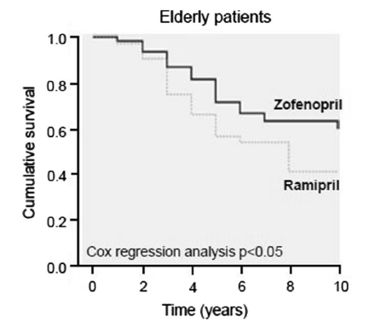
SMILE-IV
Эффективность и безопасность зофеноприла по сравнению с рамиприлом в лечении ИМ и СН
Зофеноприл снижает риск смерти у пациентов с сердечной недостаточностью у пациентов старше 76 лет
Пожилые пациенты
-44%
ОР 0.56, 95% ДИ 0.35–0.91
Время (годы)
Borghi C et al. Adv Ther. 2018 May;35(5):604-618
Notes:
Furthermore, in real-world settings, zofenopril decreased the risk of death in patients with heart failure, particularly in men, and in subjects older than 76 years or with ejection fraction lower than 54%. These results support the early use of zofenopril immediately after AMI, even in the presence of comorbidities, and its maintenance over time to reduce the risk of heart failure.
In the overall population, mortality was similar among patients who received zofenopril (45 deaths from 102 patients) or ramipril (48 deaths from 73 patients), but zofenopril was a significant predictor of survival in patients older than 76 years (OR 0.56, 95% CI 0.35–0.91), in men (OR 0.57, 95% CI 0.30–0.98), and in patients with ejection fraction lower than 54% (OR 0.52, 95% CI 0.26–0.97) (Fig. 7).
These subcategories of patients were those, a priori, with a greater probability of readmittance to hospital because of HF [34], and those with greater costs for their management [35].
The efficacy of zofenopril was also good in the presence of comorbidities, such as hypertension and diabetes, and in case of preserved ventricular function, though its superiority versus ramipril was only marginal and not always statistically significant, as in the whole study population. In the post- AMI setting, zofenopril should be maintained and may be useful to reduce the risk of HF, especially in men and elderly patients.

Slide 42
SENIORS: небиволол эффективен и безопасен у пожилых пациентов с ХСН
N=2128, пациенты ≥ 70 лет с анамнезом СН (госпитализация < 1 года назад или известная ФВ ≤35%)
Рандомизация: небиволол (титрование до 10 мг/сутки или плацебо)
14%
Риск комбинированной конечной точки (смерть от любой причины + госпитализации по сердечно-сосудистым причинам)
38%
Риск внезапной сердечной смерти
SENIORS Investigators. Eur Heart J 2005;26:215–225
Notes:
Large randomized trials have shown that beta-blockers reduce mortality and hospital admissions in patients with heart failure. The effects of beta-blockers in elderly patients with a broad range of left ventricular ejection fraction are uncertain. The SENIORS study was performed to assess effects of the beta-blocker, nebivolol, in patients >/=70 years, regardless of ejection fraction.
METHODS AND RESULTS:
We randomly assigned 2128 patients aged >/=70 years with a history of heart failure (hospital admission for heart failure within the previous year or known ejection fraction </=35%), 1067 to nebivolol (titrated from 1.25 mg once daily to 10 mg once daily), and 1061 to placebo. The primary outcome was a composite of all cause mortality or cardiovascular hospital admission (time to first event). Analysis was by intention to treat. Mean duration of follow-up was 21 months. Mean age was 76 years (SD 4.7), 37% were female, mean ejection fraction was 36% (with 35% having ejection fraction >35%), and 68% had a prior history of coronary heart disease. The mean maintenance dose of nebivolol was 7.7 mg and of placebo 8.5 mg. The primary outcome occurred in 332 patients (31.1%) on nebivolol compared with 375 (35.3%) on placebo [hazard ratio (HR) 0.86, 95% CI 0.74-0.99; P=0.039]. There was no significant influence of age, gender, or ejection fraction on the effect of nebivolol on the primary outcome. Death (all causes) occurred in 169 (15.8%) on nebivolol and 192 (18.1%) on placebo (HR 0.88, 95% CI 0.71-1.08; P=0.21).
CONCLUSION:
Nebivolol, a beta-blocker with vasodilating properties, is an effective and well-tolerated treatment for heart failure in the elderly.

Slide 43
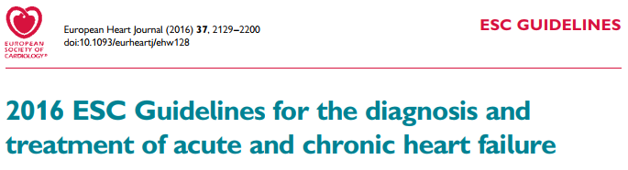
Небиволол у пациентов с СН с сохраненной ФВ
Небиволол … может уменьшать число госпитализаций по поводу СНсФВ у пациентов с синусовым ритмом
У пожилых пациентов с СНнФВ, СНпФВ или СНсФВ небиволол снижал комбинированную конечную точку смертность/госпитализация по поводу сердечно-сосудистых заболеваний, без значимой корреляции между эффектом лечением и исходной ФВ
SENIORS Investigators. Eur Heart J 2005;26:215–225
van Veldhuisen DJ, et al. J Am Coll Cardiol 2009;53:2150–2158.

Slide 44
Прекращение любой терапии, основанной на рекомендациях, ухудшает выживаемость в течение 1 года у пациентов с СНнФВ
ARIC, 5091 госпитализаций по поводу СН, средний возраст 75 лет
Любая терапия
ИАПФ или БРА
Бета-блокаторы
Без терапии Отмена терапии Начало терапии Продолжение терапии
Tran RH et al Pharmacotherapy. 2018;38(4):406-416
Notes:
Pharmacotherapy. 2018 Apr;38(4):406-416. doi: 10.1002/phar.2091. Epub 2018 Mar 22.
Guideline-Directed Medical Therapy and Survival Following Hospitalization in Patients with Heart Failure.
Tran RH¹, Aldemerdash A², Chang P³, Sueta CA³, Kaufman B⁴, Asafu-Adjei J⁵, Vardeny O⁶, Daubert E⁷, Alburikan KA², Kucharska-Newton AM⁴, Stearns SC⁴, Rodgers JE⁸.
Author information
Abstract
BACKGROUND:
Modification of guideline-directed medical therapy (GDMT) in hospitalized patients with heart failure (HF) has not been extensively evaluated.
METHODS:
The community surveillance arm of the Atherosclerosis Risk in Communities Study identified 6959 HF hospitalizations from 2005-2011. Predictors of GDMT modification and survival were assessed using multivariable logistic regression and Cox proportional hazards models.
RESULTS:
For 5091 hospitalizations, patient mean age was 75 years, 53% were female, 69% were white, and 81% had acute decompensated heart failure (ADHF). Regarding ejection fraction (EF), 31% of patients had HF with reduced EF (HFrEF), 24% had HF with preserved EF (HFpEF), and 44% were missing EF values. At admission, 52% of patients received angiotensin-converting enzyme inhibitors/angiotensin receptor blockers (ACEIs/ARBs), 66% β-blockers (BBs), 9% aldosterone-receptor antagonists, 16% digoxin, 10% hydralazine, and 29% nitrates. Modification of GDMT occurred in up to 23% of hospitalizations. Significant predictors of GDMT initiation included ADHF and HFrEF; discontinuation of medications was observed with select comorbidities. In HFrEF, initiation of any GDMT was associated with reduced 1-year all-cause mortality (adjusted hazard ratio [HR] 0.41, 95% confidence interval [CI] 0.23-0.71) as was initiation of ACEI/ARBs, BBs, and digoxin. Discontinuation of any therapy versus maintaining GDMT was associated with greater mortality (HR 1.30, 95% CI 1.02-1.66). Similar trends were observed in HFpEF.
CONCLUSIONS:
Our study suggests that GDMT initiation is associated with increased survival, and discontinuation of therapy is associated with reduced survival in hospitalized patients with HF. Future studies should be conducted to confirm the impact of GDMT therapy modification in this population.

Slide 45

Новая парадигма ведения «хрупких» пожилых пациентов с сердечно-сосудистыми заболеваниями
Оценить физическое и-психологическое здоровье, социальный статус
КГО: Оценить функциональный статус, коморбидность и зависимость
Обеспечить непрерывность ухода, последующего наблюдения и реабилитации
Выявить преобладающую патологию, требующую коррекции в настоящий момент
Учитывать предпочтения и ожидания пациента в вопросах КЖ, автономности, полифармакотерапии, побочных действиях ЛС, стоимости лечения и т.д.
Упростить выбор, количество и дозы лекарственных препаратов
Стремиться к реалистичным целям
(КЖ, снижение зависимости, повышение функционального статуса, профилактика регоспитализаций)
Оценить необходимость диагностических/
терапевтических процедур в общем контексте здоровья

